Slide 1
SPATIAL COMMON FACTOR MODEL
Si tratta di un modello non identificabile in quanto i parametri non possono essere stimati congiuntamente
Definire matrici dei pesi spaziali differenti
Rimuovere una delle tre forme di correlazione spaziale
Università degli Studi di Napoli “Parthenope” – Metodi Quantitativi per le Valutazioni Economiche e Finanziarie (MQV-ef)
Analisi dei Dati Spaziali per le Applicazioni Economiche – Gennaro Punzo
1
Notes:
1

Slide 2
SPATIAL DURBIN ERROR MODEL (SDEM)
1) Se ρ=0
SPATIAL DURBIN ERROR MODEL (SDEM)
Non prevede interazioni endogene e l’enfasi è posta sulla correlazione spaziale nelle covariate (regressori ritardati spazialmente, WX)
Università degli Studi di Napoli “Parthenope” – Metodi Quantitativi per le Valutazioni Economiche e Finanziarie (MQV-ef)
Analisi dei Dati Spaziali per le Applicazioni Economiche – Gennaro Punzo
2
Notes:
2

Slide 3
SPATIAL AUTOREGRESSIVE CONFUSED (SAC)
2) Se θ=0
AUTOREGRESSIVO SPAZIALE CON DISTURBI AUTOCORRELATI
SPATIAL AUTOREGRESSIVE CONFUSED (SAC)
Le stime dei parametri β sono distorte se il modello include i regressori ritardati spazialmente WX. Tuttavia, la non inclusione di WX può comportare distorsione da variabile omessa.
Università degli Studi di Napoli “Parthenope” – Metodi Quantitativi per le Valutazioni Economiche e Finanziarie (MQV-ef)
Analisi dei Dati Spaziali per le Applicazioni Economiche – Gennaro Punzo
3
Notes:
3

Slide 4
SPATIAL DURBIN MODEL (SDM)
3) Se λ=0
SPATIAL DURBIN MODEL (SDM)
SPATIAL DURBIN MODEL (SDM)
Le stime dei parametri β sono non distorte (i test statistici validi) anche se, in realtà, si potrebbe essere ancora in presenza di errori correlati spazialmente (SEM)
Università degli Studi di Napoli “Parthenope” – Metodi Quantitativi per le Valutazioni Economiche e Finanziarie (MQV-ef)
Analisi dei Dati Spaziali per le Applicazioni Economiche – Gennaro Punzo
4
Notes:
4

Slide 5
SPATIAL LAG X (SLX)
4) Se ρ=λ=0
SPATIAL LAG X (SLX)
Modello di regressione spaziale con ritardi solo nelle variabili esplicative (solo regressori ritardati spazialmente)
Università degli Studi di Napoli “Parthenope” – Metodi Quantitativi per le Valutazioni Economiche e Finanziarie (MQV-ef)
Analisi dei Dati Spaziali per le Applicazioni Economiche – Gennaro Punzo
5
Notes:
5

Slide 6
EFFETTI DIRETTI, INDIRETTI E TOTALI
La presenza di variabili ritardate spazialmente implica che i coefficienti non possono essere interpretati come nei modelli lineari
Per la presenza di interazioni, la variazione di una variabile esplicativa (X) in una data area impatta «direttamente» sulla variabile dipendente in quell’area e «indirettamente» sulla variabile dipendente nelle altre aree
Nei modelli SDEM e SLX, gli effetti diretti e indiretti di una covariata sono dati dal vettore dei coefficienti β e dal vettore dei coefficienti θ
SPATIAL DURBIN ERROR MODEL (SDEM)
SPATIAL LAG X (SLX)
Effetti diretti
Effetti indiretti
Effetti diretti
Effetti indiretti
Università degli Studi di Napoli “Parthenope” – Metodi Quantitativi per le Valutazioni Economiche e Finanziarie (MQV-ef)
Analisi dei Dati Spaziali per le Applicazioni Economiche – Gennaro Punzo
6
Notes:
6

Slide 7
EFFETTI DIRETTI, INDIRETTI E TOTALI
In presenza del termine spaziale autoregressivo ovvero nei modelli in cui vi è la variabile dipendente ritardata spazialmente (SDM e SAC), gli effetti diretti e indiretti sono diversi per ogni unità. Pertanto, sono calcolati per ogni area e poi si fa la media
Gli effetti diretti medi possono essere interpretati come i coefficienti β dei modelli OLS
Gli effetti totali medi sono una media degli n effetti dei cambiamenti di una unità della variabile X nell’area i sulle altre aree
L’effetto indiretto medio è dato dalla differenza tra gli effetti totali medi e gli effetti diretti medi
SPATIAL DURBIN MODEL (SDM)
SPATIAL AUTOREGRESSIVE CONFUSED (SAC)
Università degli Studi di Napoli “Parthenope” – Metodi Quantitativi per le Valutazioni Economiche e Finanziarie (MQV-ef)
Analisi dei Dati Spaziali per le Applicazioni Economiche – Gennaro Punzo
7
Notes:
7

Slide 8
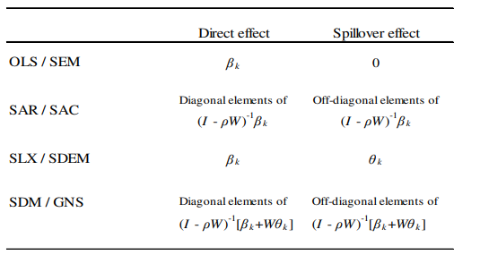
EFFETTI DIRETTI, INDIRETTI E TOTALI
Università degli Studi di Napoli “Parthenope” – Metodi Quantitativi per le Valutazioni Economiche e Finanziarie (MQV-ef)
Analisi dei Dati Spaziali per le Applicazioni Economiche – Gennaro Punzo
8
Notes:
8

Slide 9
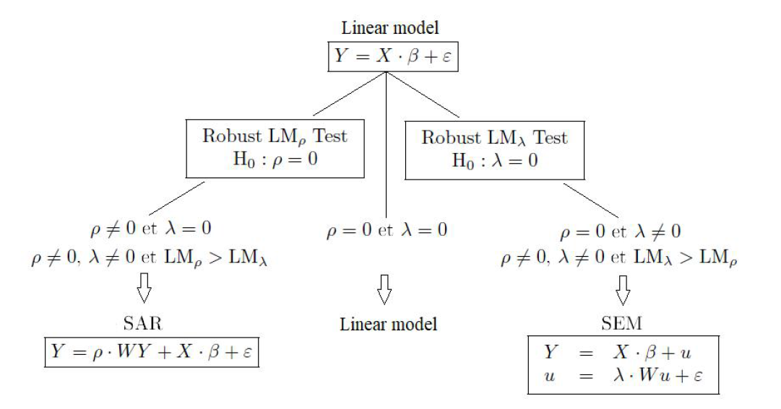
THE BOTTOM-UP APPROACH
Università degli Studi di Napoli “Parthenope” – Metodi Quantitativi per le Valutazioni Economiche e Finanziarie (MQV-ef)
Analisi dei Dati Spaziali per le Applicazioni Economiche – Gennaro Punzo
9
Notes:
9

Slide 10
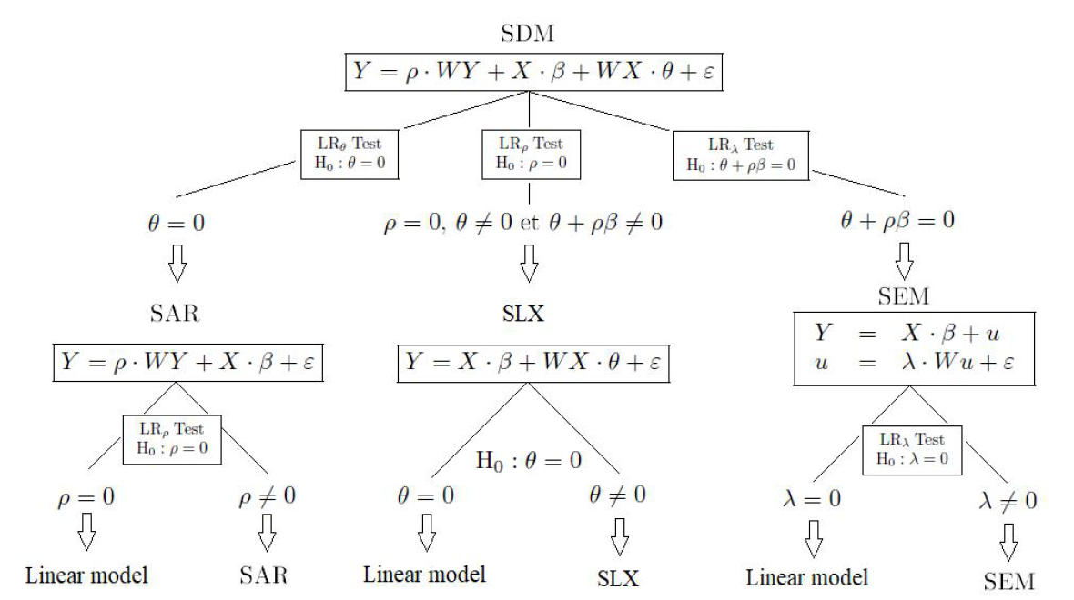
THE TOP-DOWN APPROACH
Università degli Studi di Napoli “Parthenope” – Metodi Quantitativi per le Valutazioni Economiche e Finanziarie (MQV-ef)
Analisi dei Dati Spaziali per le Applicazioni Economiche – Gennaro Punzo
10
Notes:
10

Slide 11
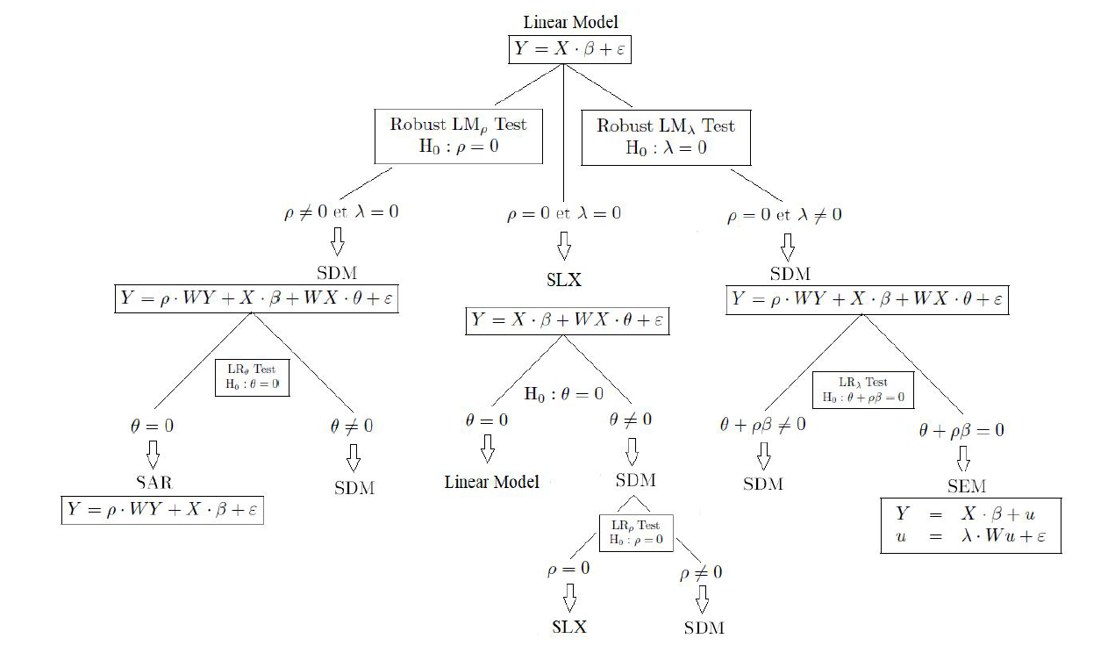
APPROCCIO PROPOSTO DA ELHORST (2010)
Università degli Studi di Napoli “Parthenope” – Metodi Quantitativi per le Valutazioni Economiche e Finanziarie (MQV-ef)
Analisi dei Dati Spaziali per le Applicazioni Economiche – Gennaro Punzo
11
Notes:
11

Slide 12
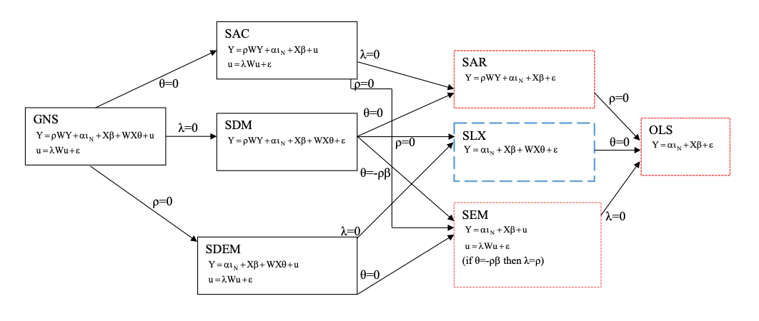
Università degli Studi di Napoli “Parthenope” – Metodi Quantitativi per le Valutazioni Economiche e Finanziarie (MQV-ef)
Analisi dei Dati Spaziali per le Applicazioni Economiche – Gennaro Punzo
12
Notes:
12

